Slide 1
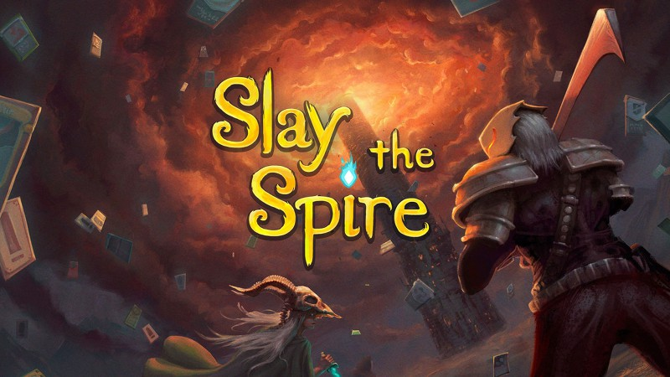
2016182041
게임공학
조영환
모작

Slide 2
Concept
몬스터와 대전형 카드게임 형식
Player가 만들어 가는 덱 빌딩
카드의 구성에 따른 전략 게임
던전을 탐험하는 로그라이크 게임

Slide 3
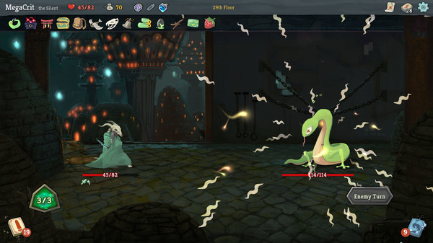
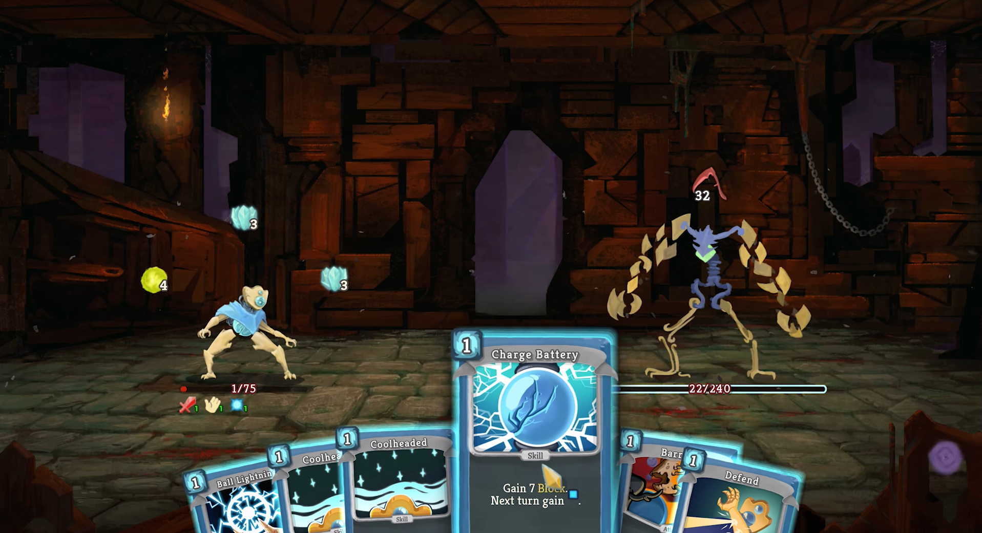
예상 게임 실행 흐름
카드를 이용하여 공격
몬스터를 조우

Slide 4
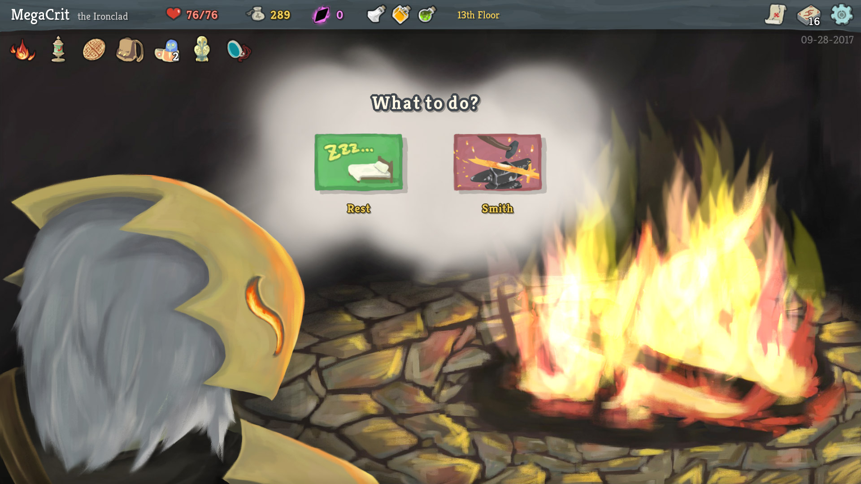
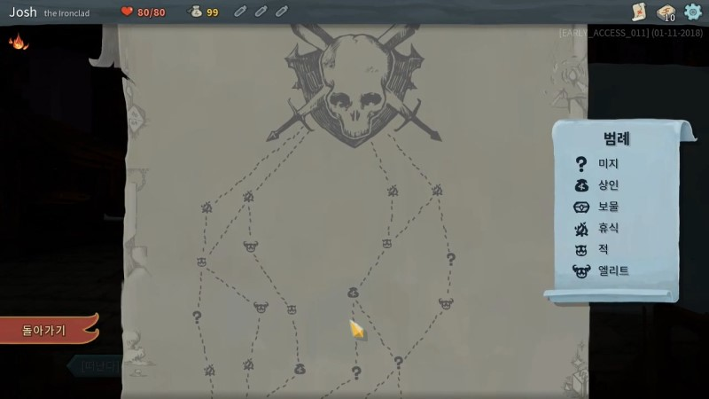
예상 게임 실행 흐름
던전을 탈출 목표
특정 이벤트 진행

Slide 5
개발 범위
내용 | 최소 범위 | 최대 범위
캐릭터 | 1개의 캐릭터 제작 | 3개의 특성이 다른 캐릭터 제작
카드 | 중복3장 포함 40장의 카드 제작 | 40장+a의 보조,특성 카드 제작
맵 | 3스테이지로 구성된 던전을 구성 | 보스 몬스터 추가
몬스터 | Player와 조우 하면 행동, Player 턴이 끝나면 공격 개시 | 특성이 다른 몬스터 추가 및 몬스터 효과 발동
이벤트 맵 | Player의 카드 중 1개를 강화를 할 수 있는 지역을 제작 | 강화 및 체력 회복,상점 ,선택 이벤트 맵 을 제작
사운드 | 타격,강화,몬스터,몬스터 타격 등 개발의 필요한 사운드 추가
게임기능 | 피격 시 체력 감소, 스테이지 클리어 시 모든 체력 회복, 카드 강화 후 카드의 특징 변화 | 상점을 통한 물품 구매, 몬스터 처치 시 일정 금액을 획득, 선택 이벤트 맵 을 통한 선택지 개발
에니메이션 | 강화,공격,피격,행동 등 추가 | 상점,구매,회복 등 이벤트 맵 에니메이션 추가

Slide 6
개발 계획
1주차 | 리소스 수집 | 게임에 필요한 리소스 수집
2주차 | 캐릭터, 카드 제작 | 캐릭터의 컨셉 및 캐릭터가 사용할 카드 제작
3주차 | 몬스터 제작 | 몬스터의 행동,특성,효과 제작
4주차 | 맵 제작 | 던전형식의 맵 제작 및 이벤트 맵 구현
5주차 | 마우스 동작 | 카드를 드래그 앤 드롭 방식으로 몬스터 공격 구현, 강화 선택 캐릭터 이동방식 표현
6주차 | 중간점검 및 UI제작 | 밸런스, 시작,끝, 게임 오버 등 Ui 제작, 2~5주차에 구현 못했던 내용들 구현
7주차 | 오브젝트 제작 | 캐릭터, 몬스터의 오브젝트 제작, 카드강화,스테이지 클리어 등 구현
8주차 | 사운드 | 게임에 필요한 사운드 제작 및 설정
9주차 | 마무리 작업 및 밸런스 조절 | 실제 게임 가동가능한지, 설치 가능한지, 여부, 밸런스 조절 및 최대 범위의 구현할 수 있는 내용을 구현
10주차

